Slide 1

Regional de Educación 08, Santiago
“Año de la Innovación y la Competitividad”
Distrito 08-04
Proyecto Innovación del Nivel Secundario
Feria Científica Distrital
Distrito 08-08
Proyecto Innovación del Proceso de Producción y Comprensión en el
Nivel Primario
Libro de cuentos infantiles
“SUEÑOS DE COLORES EN PAPEL 2019”

Slide 2
¿Cómo surgen nuestros proyectos?
Tomado como referente lo establecido en la Ordenanza 02-2013 sobre la necesidad de actualizar el currículo en todos los niveles, modalidades y subsistemas en un enfoque por competencias, así como favorecer el desarrollo del Plan Estratégico Nacional en cada una de sus líneas de intervención, con énfasis en los resultados en las pruebas estandarizadas, se presentan a continuación dos proyectos de innovación curricular con miras a elevar la calidad de los aprendizajes y mejorar la práctica pedagógica de los docentes.

Slide 3
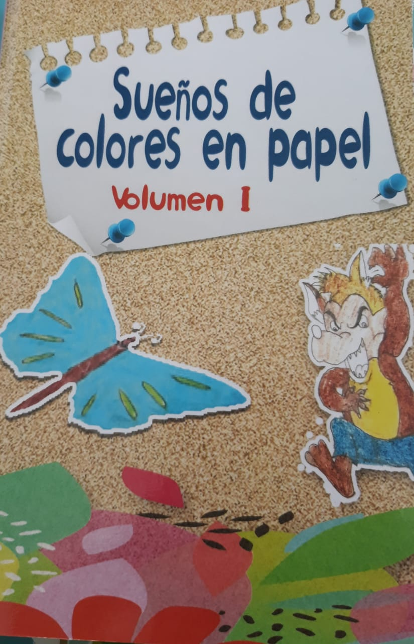
Propósitos general del proyecto:
- Elevar las competencias de lectura y escritura de los estudiantes del primer y segundo ciclo del Nivel Primario.
- Mejorar las prácticas de los docentes del Nivel Primario, a fin de fortalecer los procesos de lectura y escritura.
Competencias:
- Competencia Comunicativa.
- Competencia de Pensamiento Lógico, Creativo y Crítico.
Contextualización
I. Área curricular a impactar: Lengua Española.
II. Nivel: Primario
III. Título del proyecto: Libro de cuentos infantiles ¨Sueños de colores en papel¨
IV. Problema: Dificultad en favorecer la escritura como proceso, respetando los aspectos formales en la redacción de textos.
V. Participantes: Los estudiantes, docentes y equipo de gestión del Nivel Primario, tanto del sector público como privado, equipo técnico distrital y administrativo de la jurisdicción 08-08.
VI. Colaboradores: Lingüistas, expertos en el Currículo Dominicano y en el Modelo Pedagógico del Nivel Primario: Director Regional de Educación 08, Directora Distrital 08-04, técnicos regionales y distritales del área de Lengua Española y del Nivel Primario, docentes del área de Lengua Española de distintas universidades (ISFODOSU, PUCMM, UAPA).

Slide 4
Fases del proyecto de Innovación: Libro Sueños de Colores en Papel
Diagnóstico
Capacitación
Entrega de Bases del Concurso/ Inicio del Concurso
Procesos de producción
Selección por el docente y el equipo de gestión
Recepción en la Instancia Distrital

Slide 5
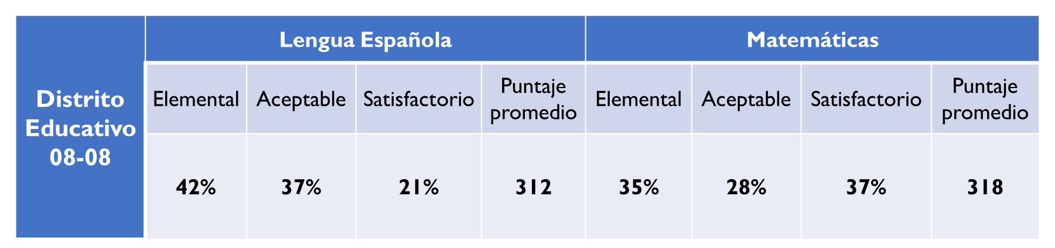
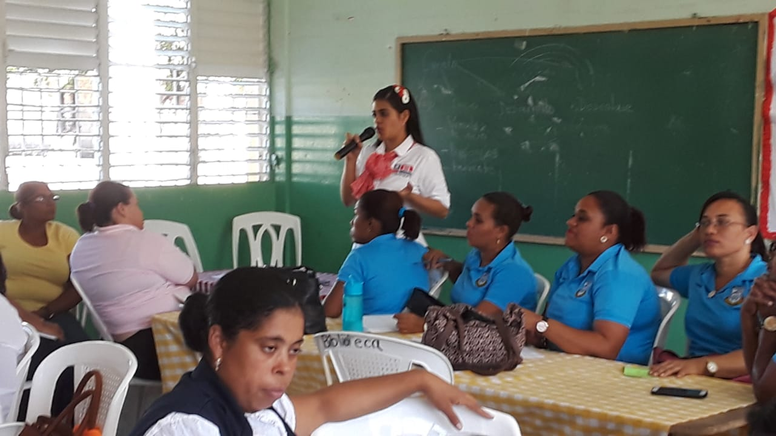
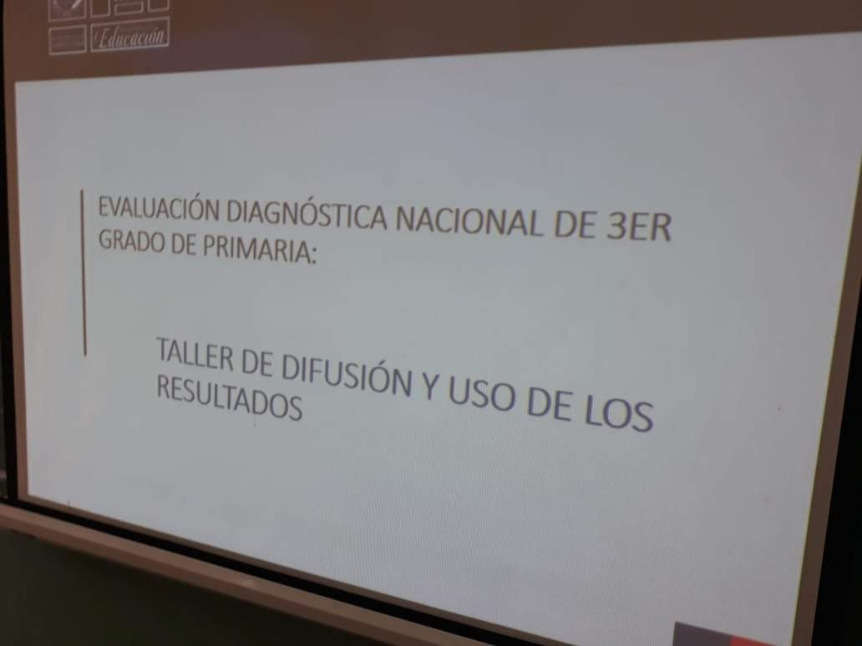
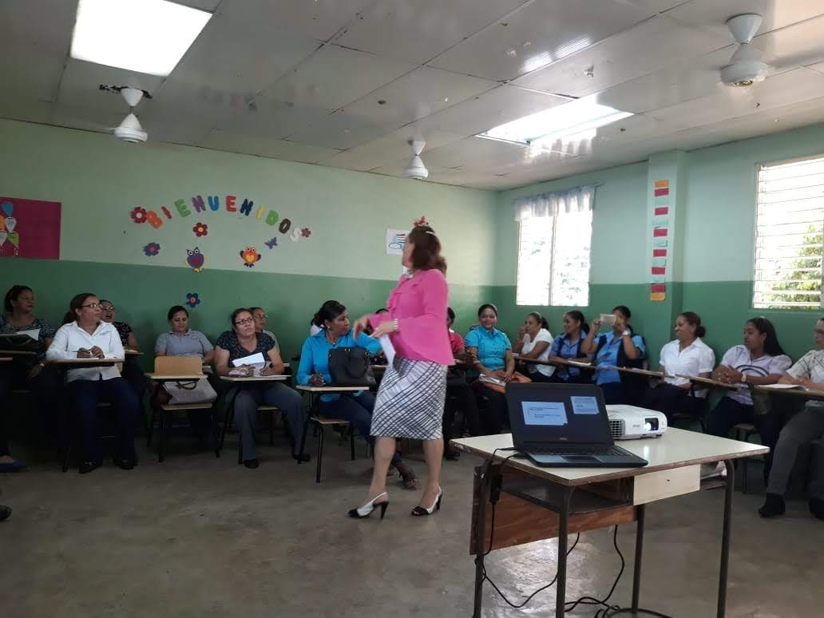
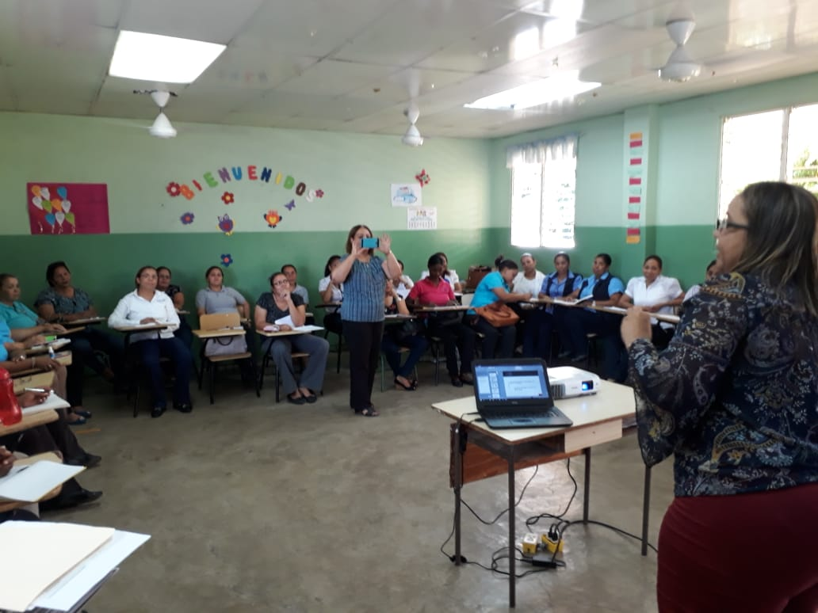
Diagnóstico y Capacitación
2-En los Acompañamientos realizados a los docentes del Nivel Primario, con énfasis en las prácticas pedagógicas en lectoescritura se tomó como muestra un 48% de los docentes (77 maestros), evidenciándose en estos que:
Aplicación del enfoque por competencias en un 52% de los docentes.
Conocimiento del Modelo Pedagógico del Nivel Primario en un 61% de los docentes del primer ciclo y en el segundo ciclo un 39%.
Maestros que priorizan la producción escrita como proceso en un 38%.
Uso de recursos didácticos en 43%.
Ambiente letrado funcionalmente en un 59%.
Aplicación de los aspectos formales de la escritura en los procesos de redacción en un 32%.
1- Evaluación Diagnóstica Nacional de 3er. Grado 2017
2

Slide 6
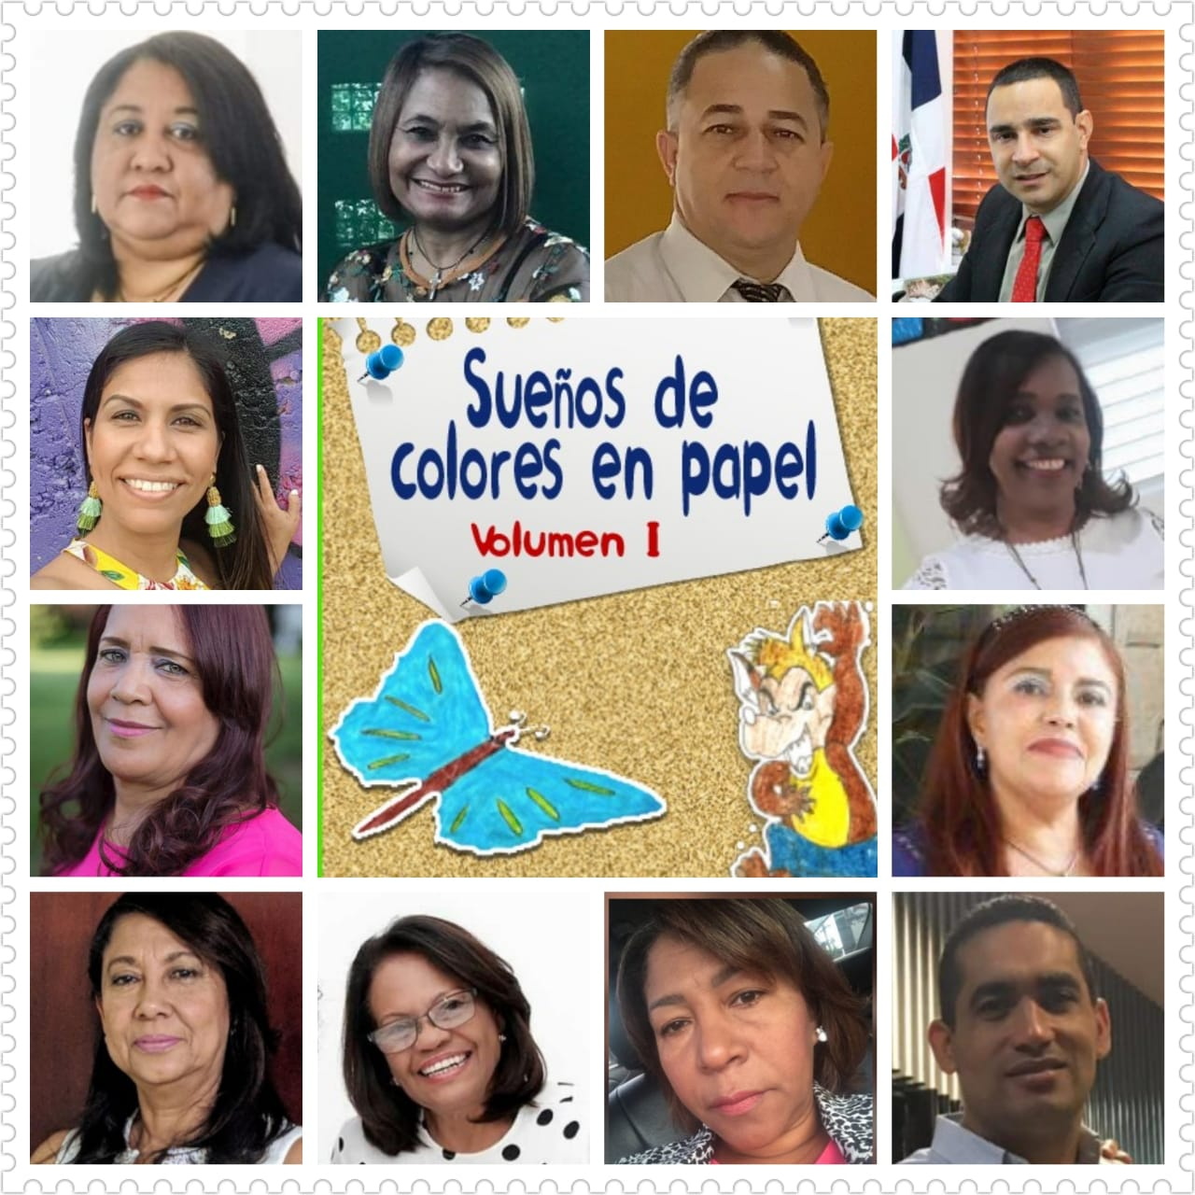
JURADO
EXTERNO
INTERNO

Slide 7

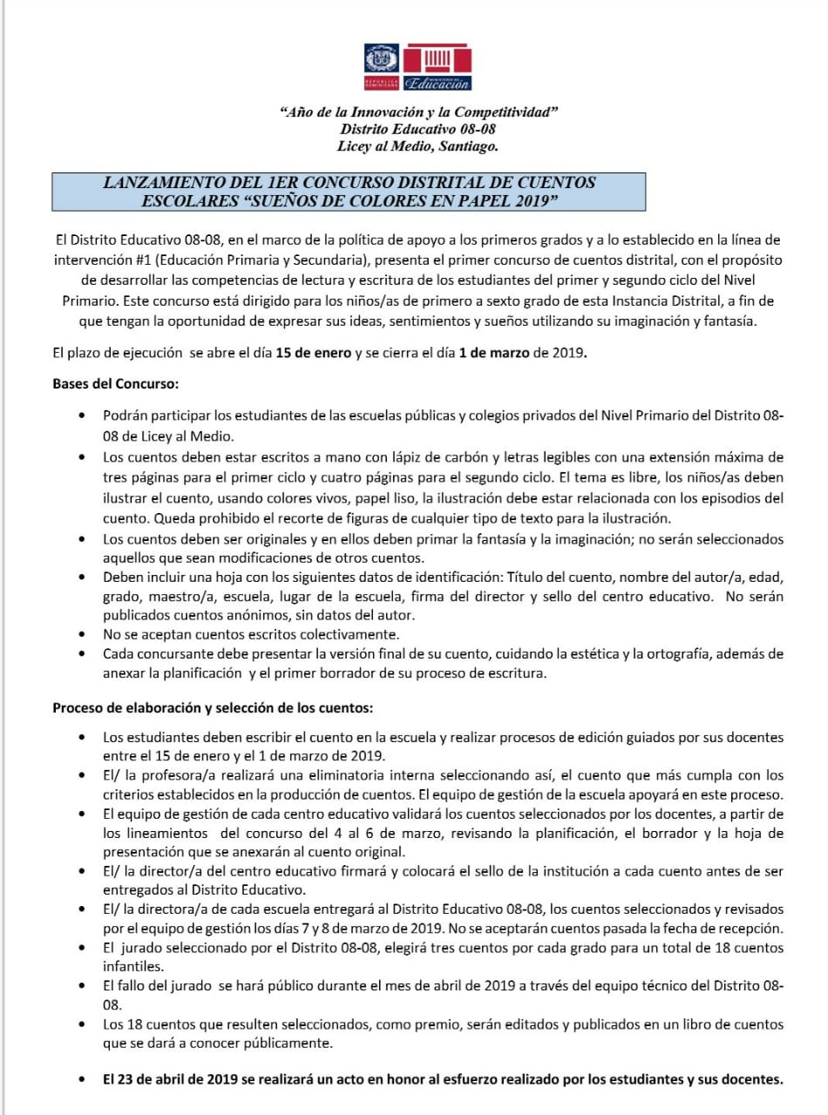
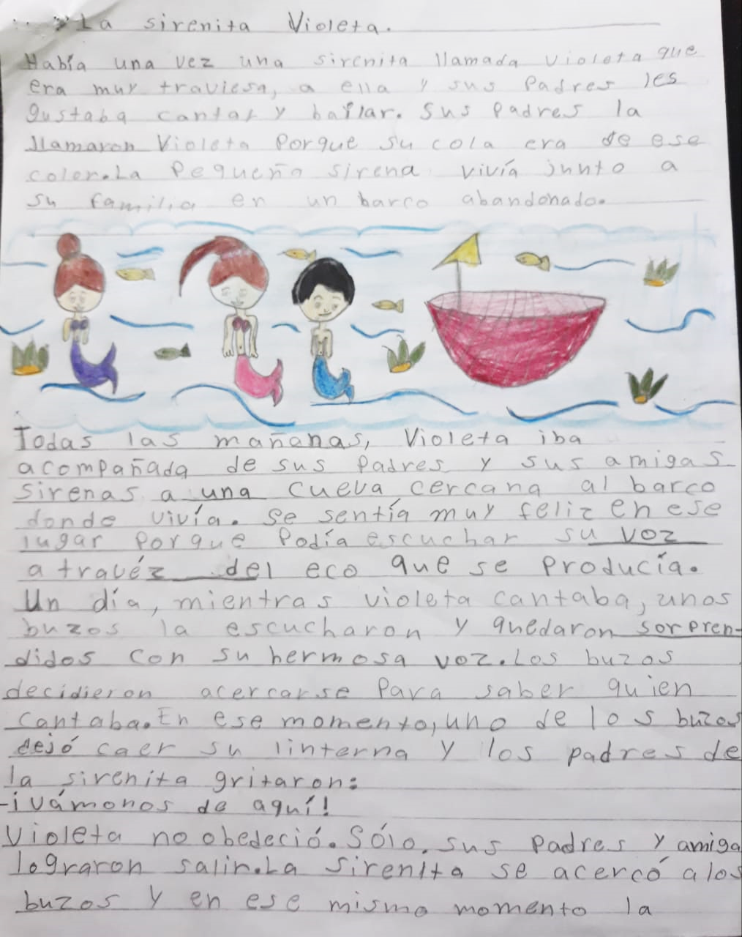
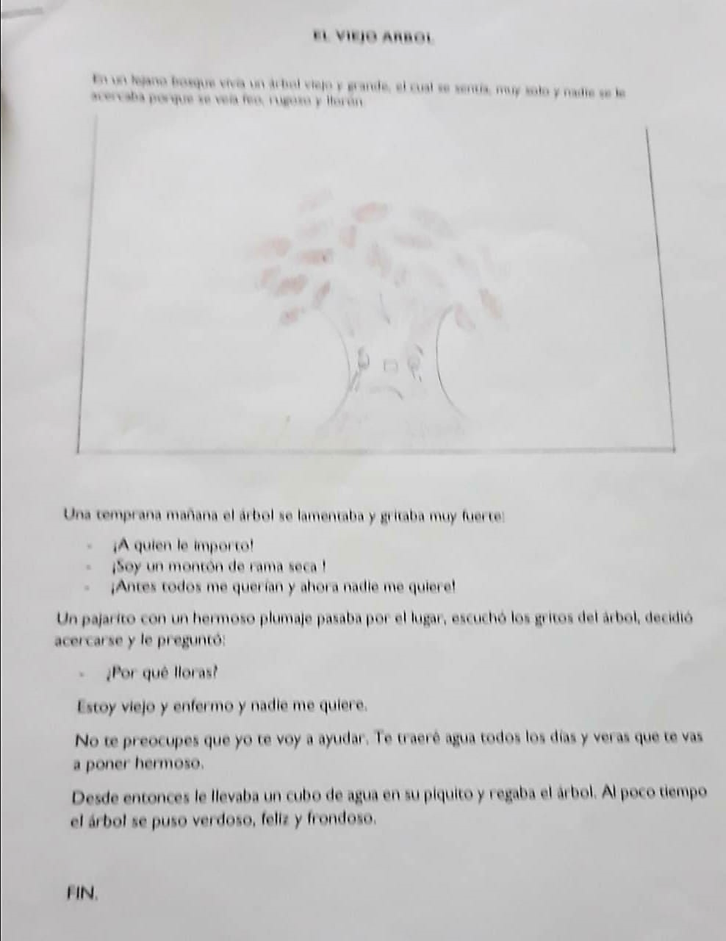
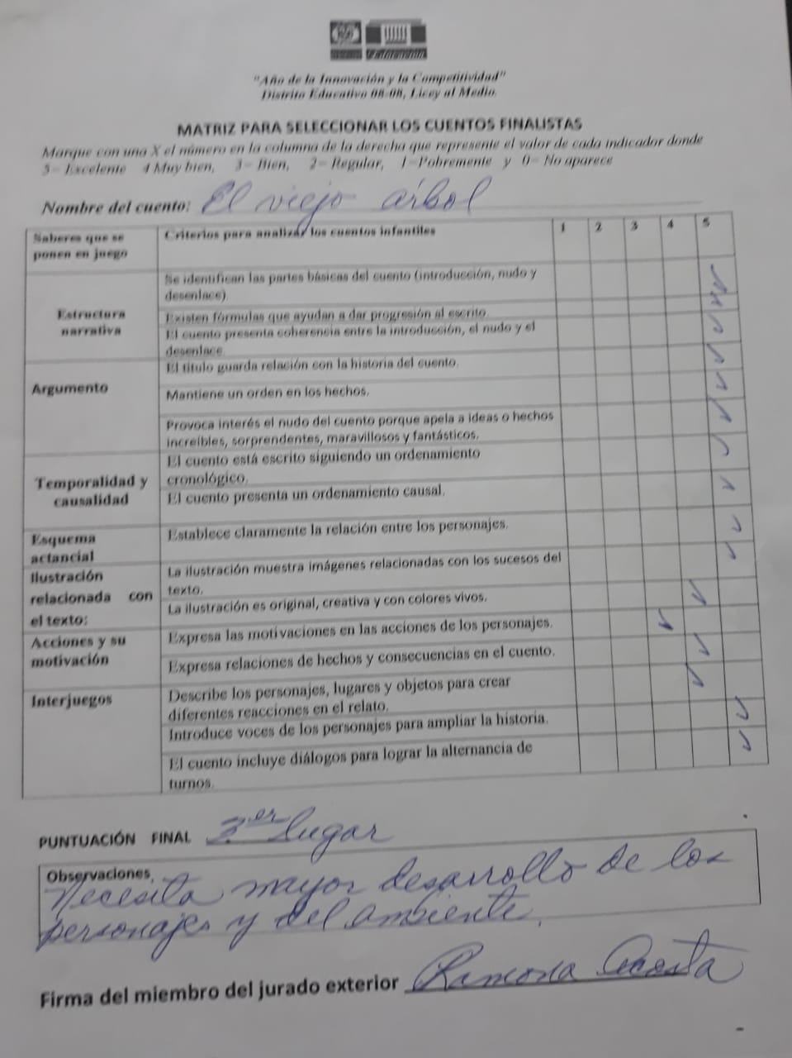
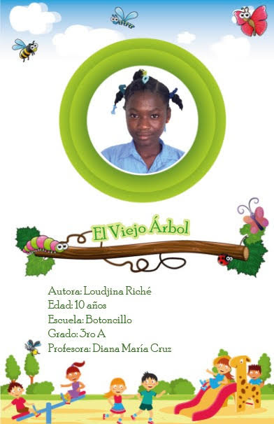
Inicio del Concurso:
Procesos de producción, entrega y selección

Slide 8
6. Presupuesto: POA 2019
Producto | Descripción del producto
11. Estudiantes participando en actividades curriculares a Nivel Distrital. | Garantizar la participación de los estudiantes en las actividades curriculares de los diferentes niveles y a Nivel Distrital, a fin de retroalimentar continuamente al propio currículo, los procesos y logros de los objetivos, al desempeño de los actores educativos y a las políticas educativas.
Actividades | Presupuesto por actividad | Insumos |  |  |  | Inversión/trimestre (RD$)
 |  | Identificación | Cantidad | Costo Unitario (RD$) | Monto (RD$) | Ene-Mar | Abr-Jun | Jul-Sep | Oct-Dic
11.14 Concurso Distrital de Producción de Cuentos del Nivel Primario. | 18,250.00 | Alimentación y bebidas para personas | 50 | 115.00 | 5,750.00 |  | 5,750.00
 |  | Impresión de publicaciones | 50 | 150.00 | 7,500.00 |  | 7,500.00
 |  | Servicio diseño gráfico | 1 | 5,000.00 | 5,000.00 |  | 5,000.00

Slide 9

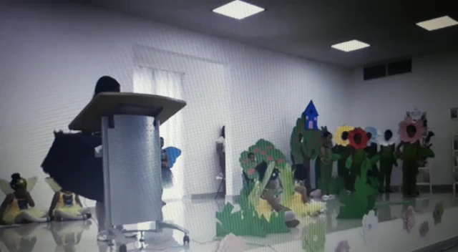
Presentación y dramatización de uno de los cuentos

Slide 10
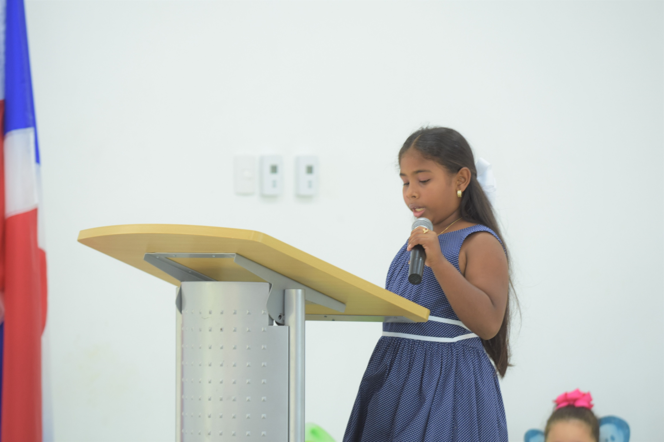
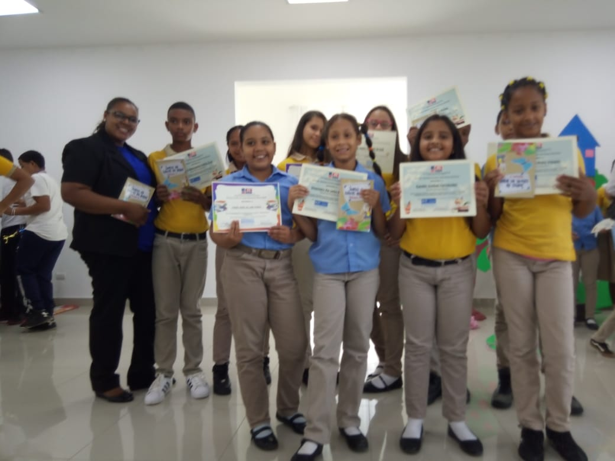
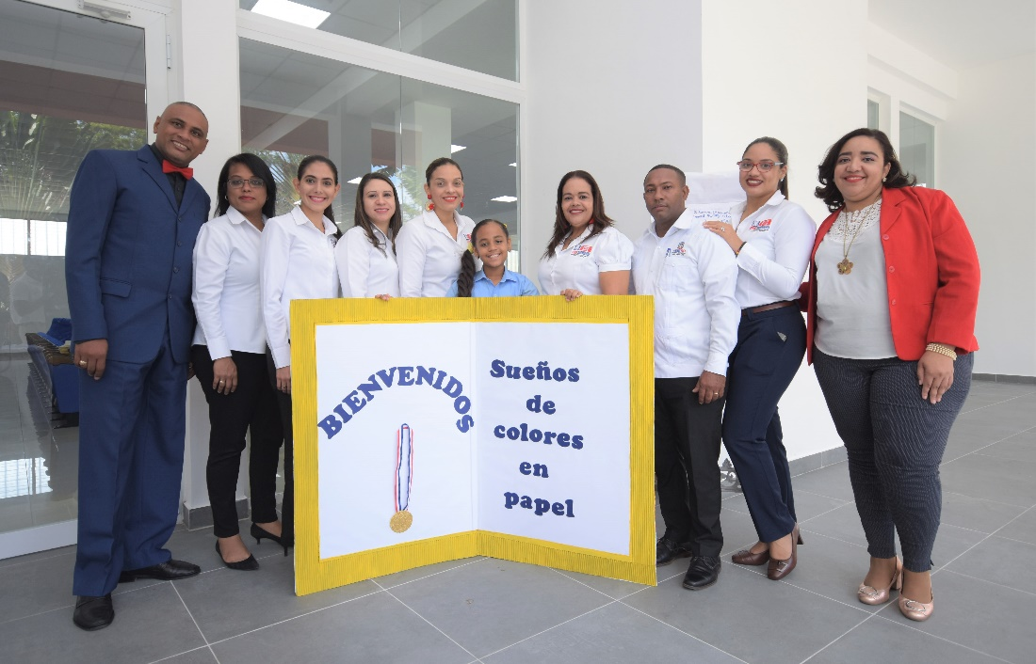
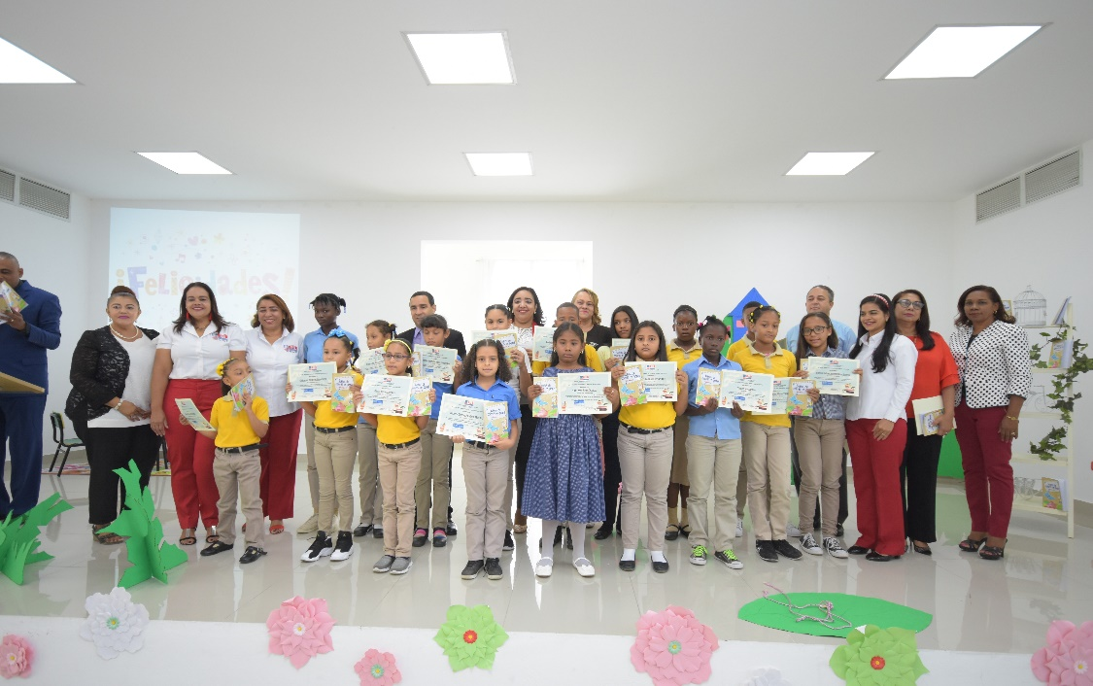
https://web.facebook.com/446076152541783/videos/426648924818436/

Slide 11
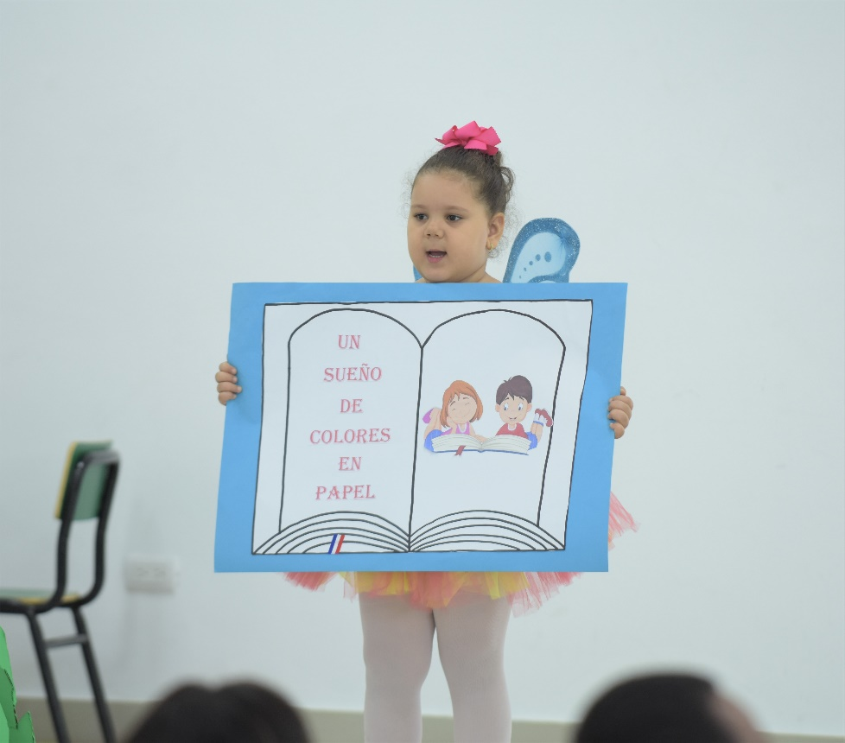
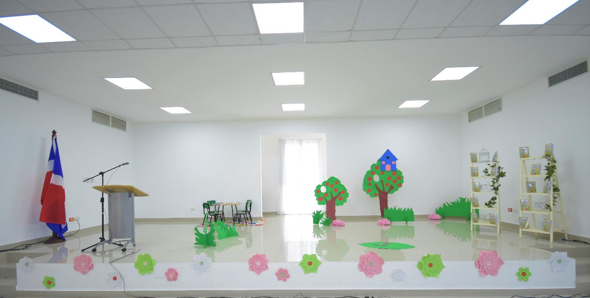
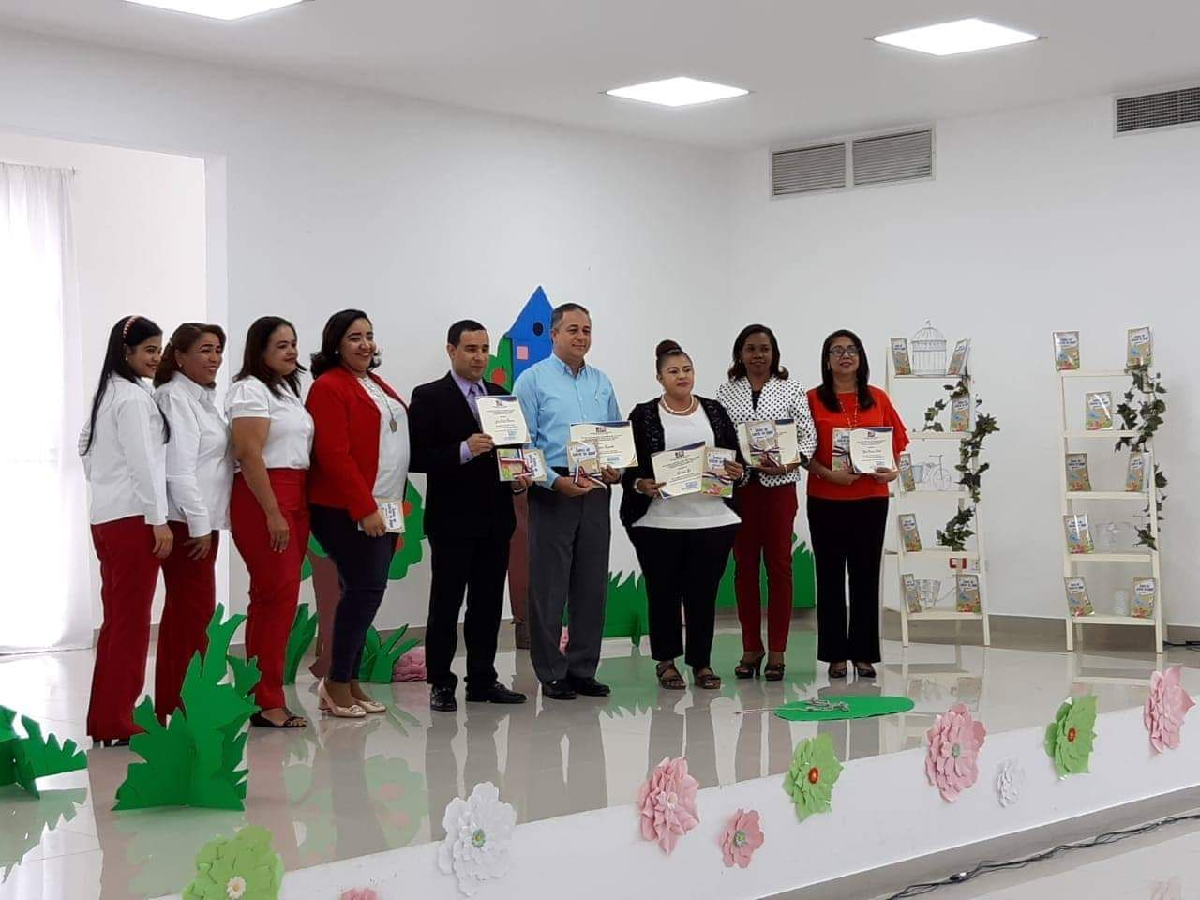
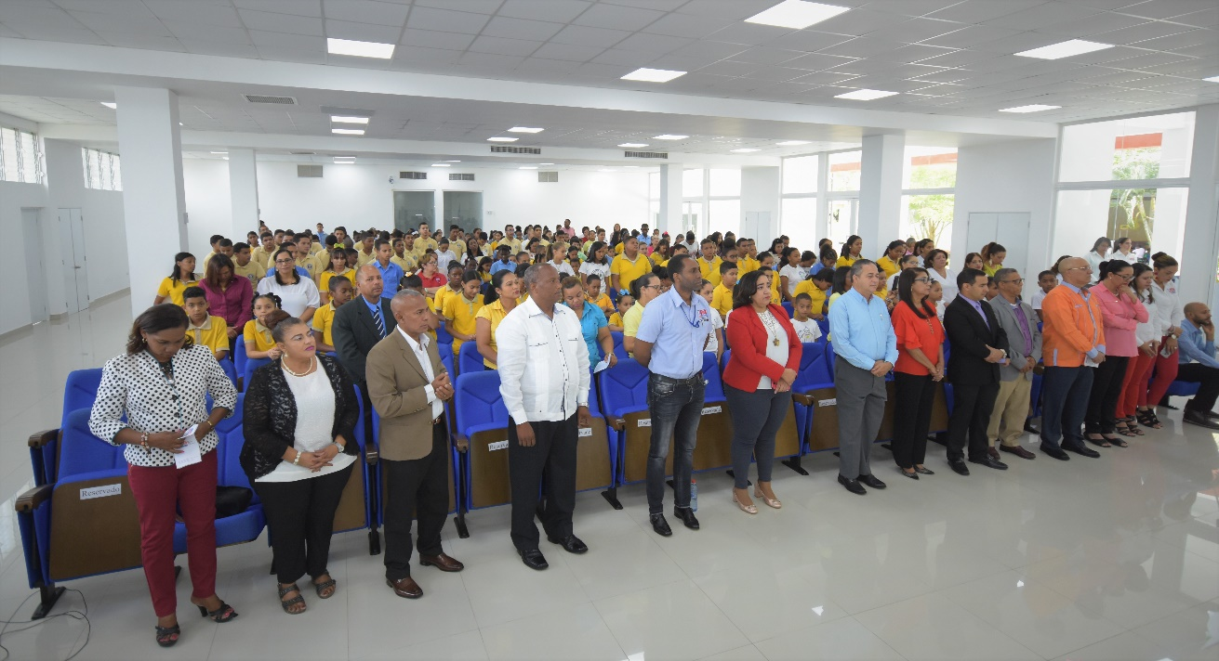

Slide 12
Retos
Motivar para que todos los centros educativos se integren a participar del concurso de cuentos.
Gestionar apadrinamientos para la impresión de los libros de cuentos.
Acompañar de manera sistémica a los docentes en los procesos de redacción de cuentos en los centros educativos.
Mayor involucramiento del equipo del Nivel Primario para dar seguimiento a los procesos por la multiplicidad de funciones.
Garantizar una mayor divulgación del concurso y la publicación del libro en todos los medios de comunicación.
Involucrar a mayor cantidad de estudiantes de sexo masculino para promover la equidad en género.

Slide 13
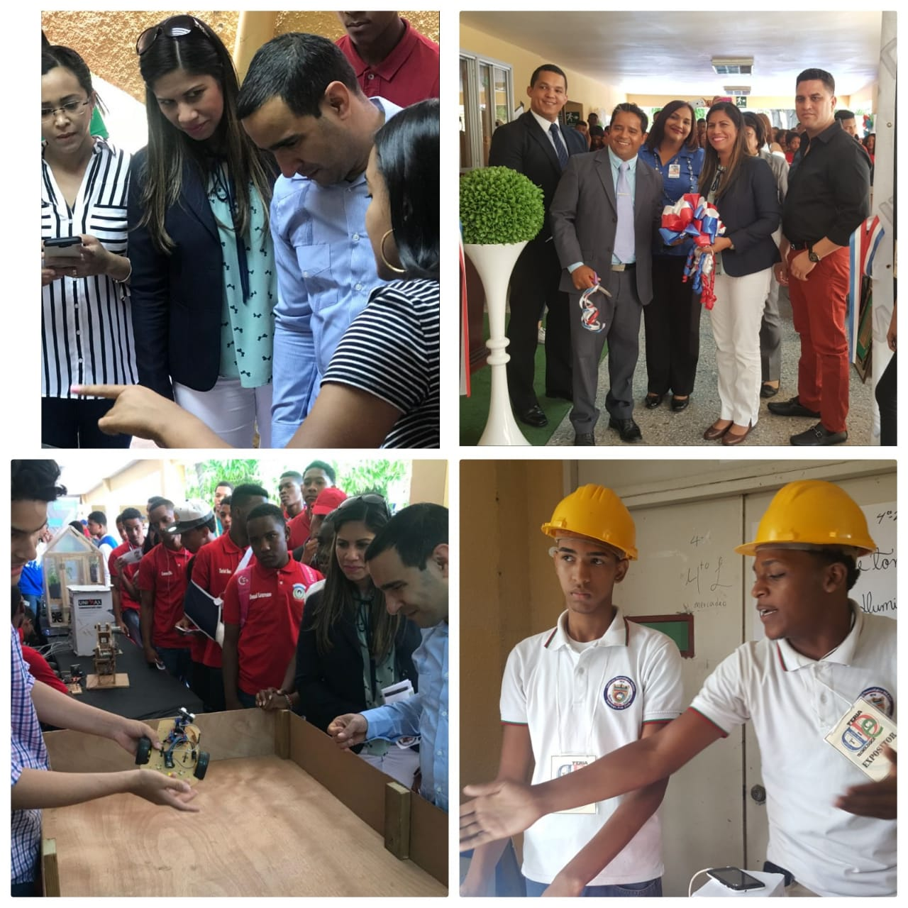
Propósito general:
Promover el desarrollo científico, la investigación y la capacidad creativa a través de prácticas experimentales en el área de ciencias (resultados, práctica docente e inserción laboral)
Competencias:
-Competencia Científica y Tecnológica
-Competencia de Pensamiento Lógico, Creativo y Crítico
-Competencia de Resolución de Problemas
Contextualización
I. Área curricular a impactar: Ciencias de la Naturaleza.
II. Nivel: Secundario.
III. Título del proyecto: Feria Científica Distrital.
IV. Problema: Empoderamiento medio del enfoque de ciencias en lo referido a cultivar el quehacer científico.
V. Participantes: Los estudiantes, docentes del área de Ciencias de la Naturaleza y equipo de gestión del Nivel Secundario, equipo técnico distrital y administrativo de la jurisdicción 08-04.
VI. Colaboradores: Empresariado, Capex Zona Franca y centros hospitalarios públicos y privados.

Slide 14
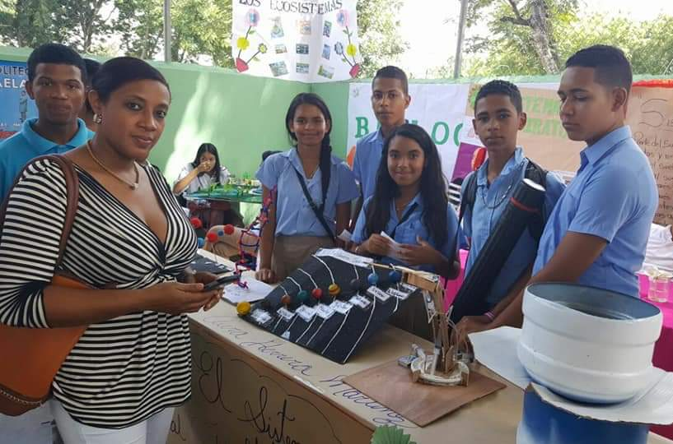
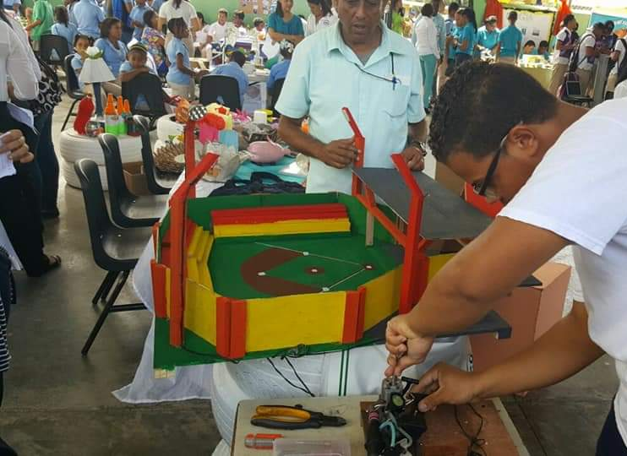
Competencia de Pensamiento Lógico, Creativo y Crítico

Slide 15
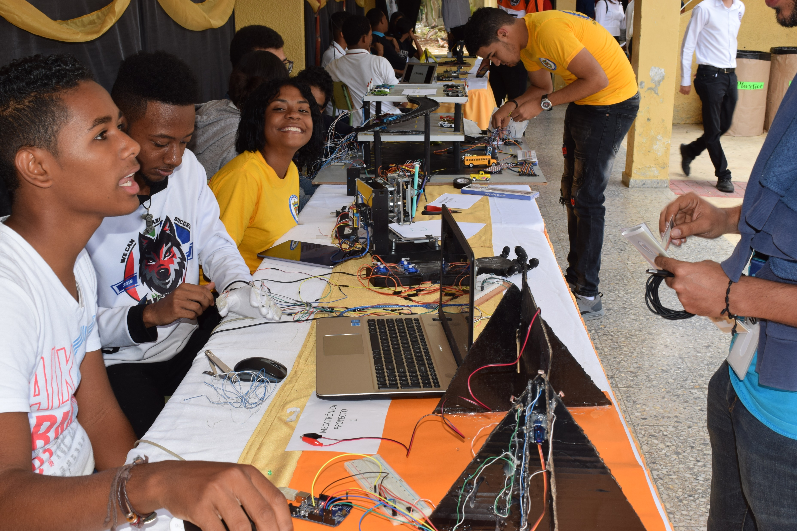
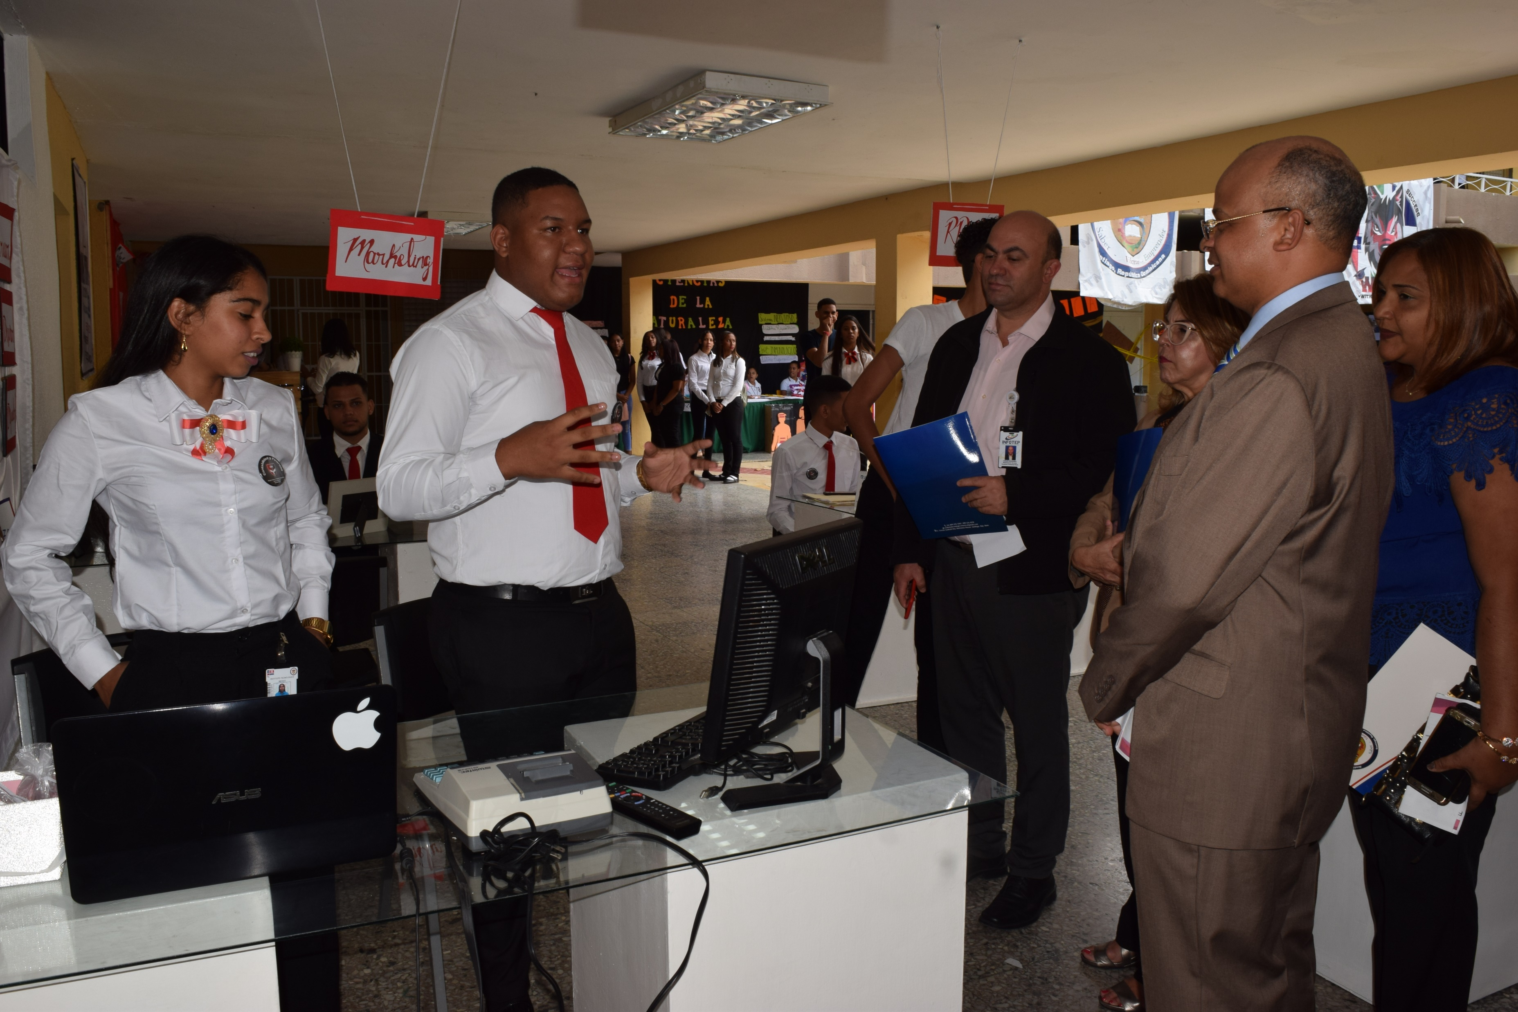
Presentación de proyectos y visita de empresarios.

Slide 16
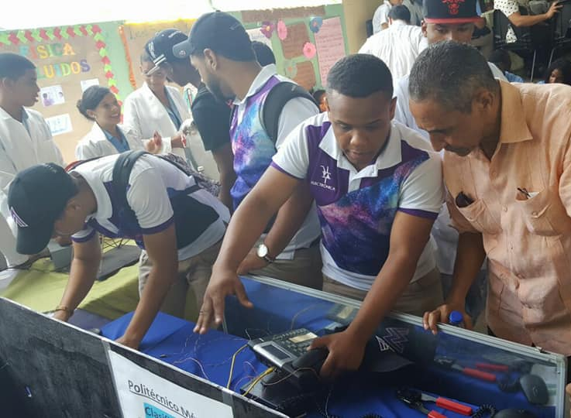
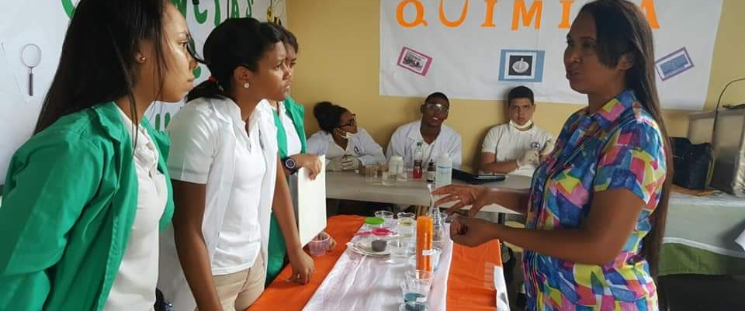
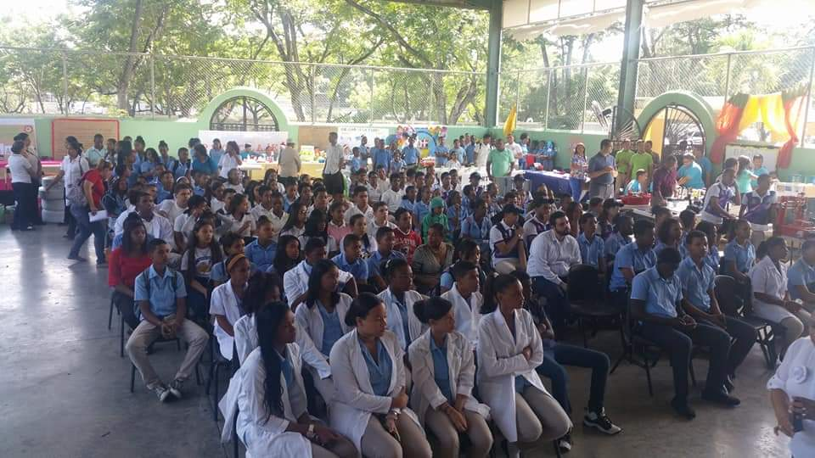
Competencia Científica y Tecnológica
Competencia ambiental y de la Salud.

Slide 17
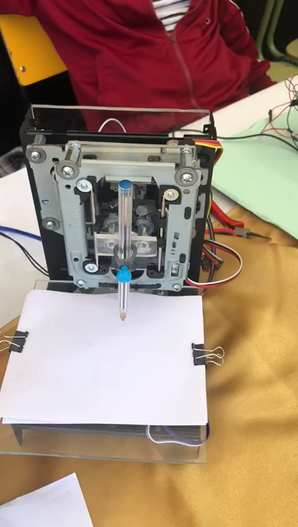
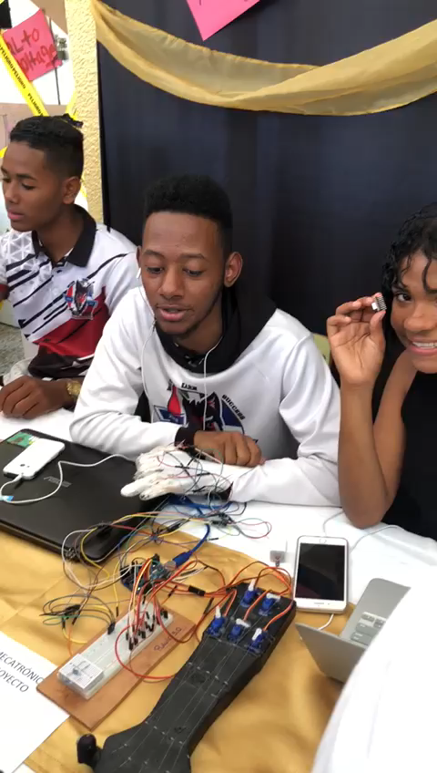
Presentación de proyectos

Slide 18
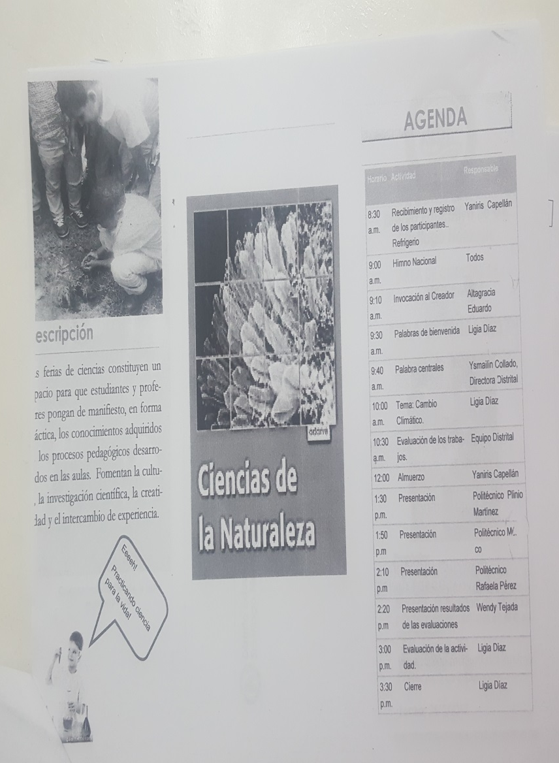
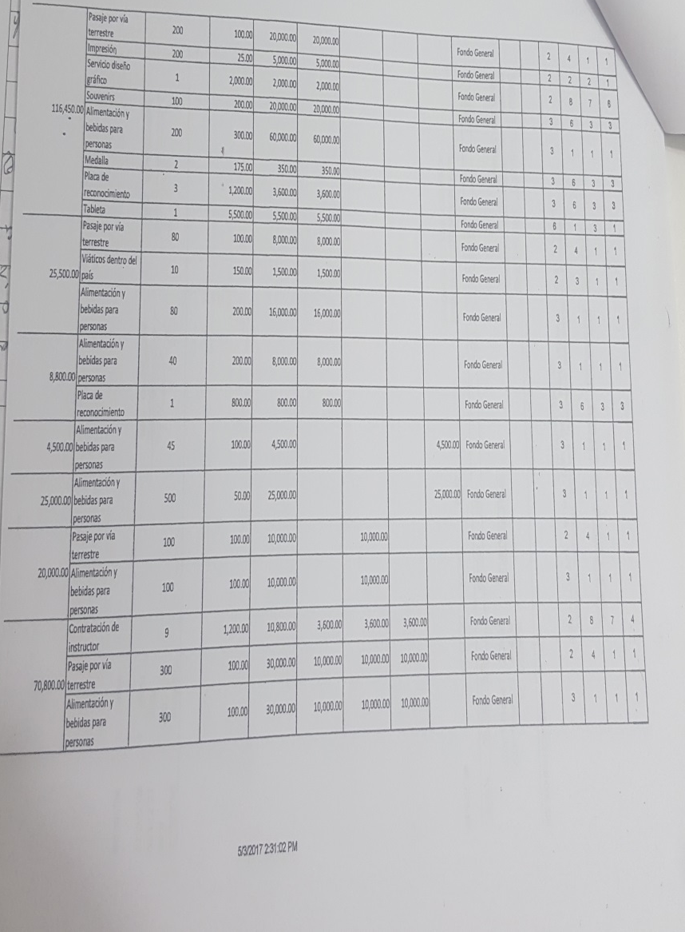
Copia del POA y Brochure

Slide 19
Retos
Gestionar mayor apadrinamientos del empresariado de Santiago.
Acompañar de manera sistémica a los docentes en los procesos de preparación de sus estudiantes.
Mayor involucramiento del equipo del Nivel Secundario para dar seguimiento a los procesos por la multiplicidad de funciones.
Publicar una revista que presente los proyectos expuestos en la feria científica.
Globalizar la estrategia de participación del empresariado como una oportunidad para la captación de estudiantes con altos perfiles.

